Slide 1


PROGRAMME DE REMEDIATION INTENSIVE
-FRANÇAIS-
Parcours : 2
5e /6e AP
Palier : 2
Séance : 3
Version expérimentale pour les Ecoles Pionnières. En cours d’amélioration.

Slide 2


Pour l’enseignant
Recommandations générales pour les enseignant(e)s
. 1. Se préparer : lire attentivement l’ensemble des diapositives en amont afin de s’en imprégner et élaborer la carte mentale de la leçon et anticiper les enchaînements.
2. Couvrir le contenu de la leçon avec une vérification permanente de la compréhension : ne pas sauter de diapositives et vérifier la compréhension; en maintenant un rythme soutenu sans temps mort;
3.Rester fidèle au scénario pédagogique : suivre les consignes du ruban didactique activement, sans se limiter à une lecture passive.
4.Expliquer les consignes: s’assurer que tous les élèves comprennent les consignes des activités, en les invitant à les reformuler ou à les réexpliquer, si besoin, dans leur langue maternelle.
5.Donner un feed back riche et systématique : solliciter la participation du maximum d’ élèves en les questionnant et en corrigeant les erreurs.
6.Adopter une posture dynamique : circuler dans la classe, capter l’attention par des explications, et au besoin , illustrer par des exemples;

Slide 3

Pour l’enseignant(e)
À la fin de la séance d’aujourd’hui, au moins 80% des élèves doivent être capables de :
Comprendre et produire les mots du vocabulaire:
Sous- sur- arbre- table- souris- assis- cheval- rapide-
Identifier, nommer lire et écrire des syllabes simples, des pseudo-mots et des mots simples contenants les lettres s– ch-b-d-.

Slide 4









Pour l’enseignant ( e )
Matériel technique
PC + PPT
Pointeur
Projection ajustée
Matériel didactique
Ardoise
Cahier
Livret

Slide 5








Pictogrammes pour la gestion de la séance.
Pour l’enseignant ( e )
.
Modelage.
Les élèves écoutent.
Questions directes.
L’enseignant( e) désigne des élèves
Répétition chorale.
Toute la classe
participe.
Observation.
Les élèves observent
Passage au tableau.
Un élève réalise la tâche.
Travail en binôme.
Les élèves travaillent à deux .
Pratique autonome.
L’enseignant(e) circule entre les rangs.
Devoir à la maison.
Les élèves recopient leurs devoirs

Slide 6


Plan de la séance 3
1. Rituel : dictée flash
2.Vocabulaire
Sous- sur- arbre- table- souris- assis- cheval- rapide-
3.Lecture: syllabes et mots simples avec s– ch-b-d-
4.Écriture: syllabes et mots simples avec s– ch-b-d-
5.Pratique autonome
6.Jeu
10 min
20 min
40 min
20 min
20 min
10 min

Slide 7


1. Rituel
2. Vocabulaire
3. Lecture
4.Ecriture
5.Pratique autonome
6.Jeu
Bonjour ! Nous allons commencer la séance du français.

Slide 8



1. Rituel
2. Vocabulaire
3. Lecture
4.Ecriture
5.Pratique autonome
6.Jeu
Prenez vos ardoises et vos livrets du français
Ardoise
Cahier
Livret

Slide 9
Rituel
Dictée flash
الإعداد المادي للأستاذ

Slide 10


1. Rituel
2. Vocabulaire
3. Lecture
4.Ecriture
5.Pratique autonome
6.Jeu
        nid- pyjama-
        c’est- un
Je vais vous dicter quelques mots.
Ecoutez et observez bien , soyez attentifs.

Slide 11
1. Rituel
2. Vocabulaire
3. Lecture
4.Ecriture
5.Pratique autonome
6.Jeu
  Prenez vos ardoises.

Slide 12
1. Rituel
2. Vocabulaire
3. Lecture
4.Ecriture
5.Pratique autonome
6.Jeu
  «n»- «i» - «ni» , «d» muette «nid »- lisons ensemble «nid».
nid

Slide 13
1. Rituel
2. Vocabulaire
3. Lecture
4.Ecriture
5.Pratique autonome
6.Jeu
  Ecrivez «nid » sur vos ardoises.

Slide 14
1. Rituel
2. Vocabulaire
3. Lecture
4.Ecriture
5.Pratique autonome
6.Jeu
  Corrigez . «nid»
nid

Slide 15
1. Rituel
2. Vocabulaire
3. Lecture
4.Ecriture
5.Pratique autonome
6.Jeu
  « p» «y» «py» – «j» «a» «ja» - «m » « a » « ma » - « py» « ja » « ma » « pyjama » , Lisons ensemble «py» «ja» « ma » «pyjama»..
pyjama

Slide 16
1. Rituel
2. Vocabulaire
3. Lecture
4.Ecriture
5.Pratique autonome
6.Jeu
  Ecrivez «pyjama » sur vos ardoises.

Slide 17
1. Rituel
2. Vocabulaire
3. Lecture
4.Ecriture
5.Pratique autonome
6.Jeu
  Corrigez . «pyjama »
pyjama

Slide 18
1. Rituel
2. Vocabulaire
3. Lecture
4.Ecriture
5.Pratique autonome
6.Jeu
  «c» «est» «c’est» - Lisons ensemble « c’est »
C’est

Slide 19
1. Rituel
2. Vocabulaire
3. Lecture
4.Ecriture
5.Pratique autonome
6.Jeu
  Ecrivez «c’est» sur vos ardoises.

Slide 20
1. Rituel
2. Vocabulaire
3. Lecture
4.Ecriture
5.Pratique autonome
6.Jeu
  Corrigez . « c’est »
C’est

Slide 21
Vocabulaire
sous –sur - arbre– table- souris- assis– cheval- rapide
الإعداد المادي للأستاذ

Slide 22

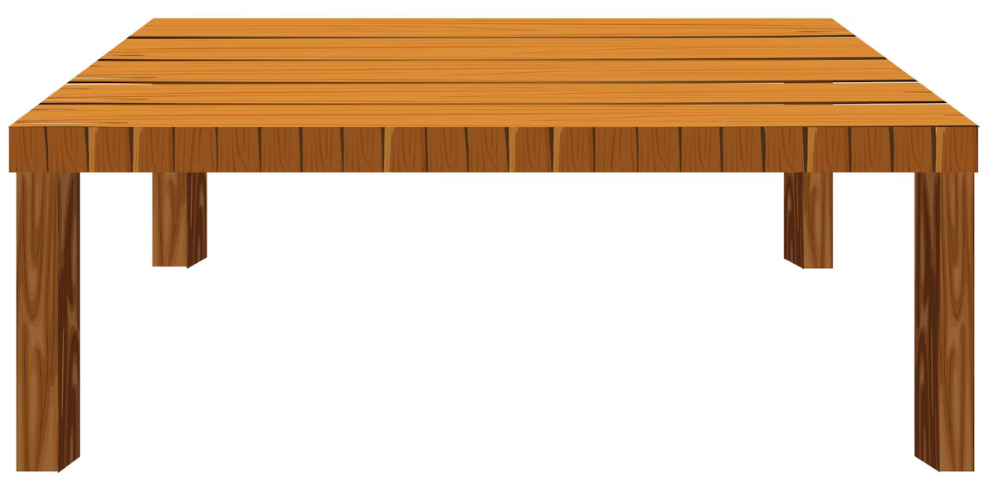
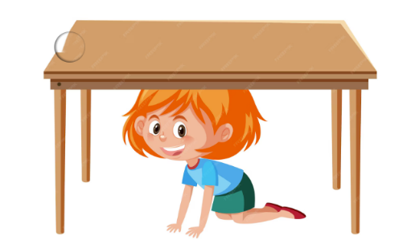
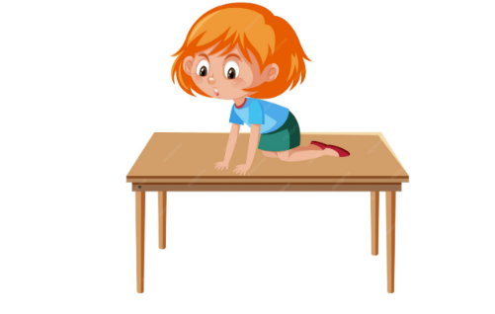
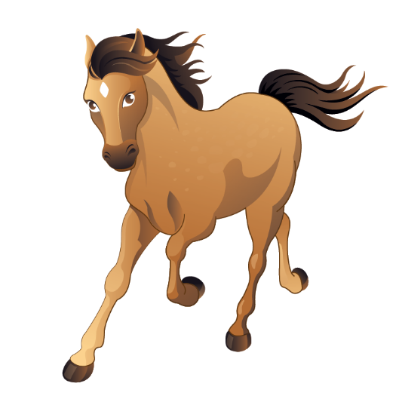
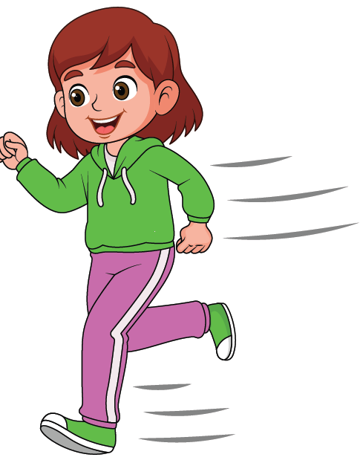

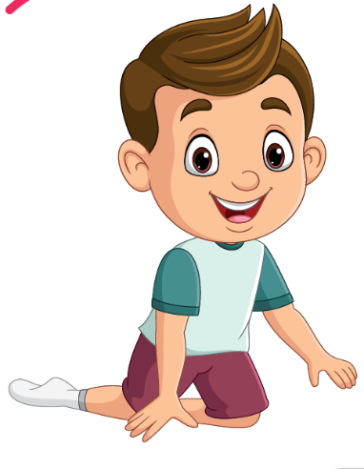
1. Rituel
2. Vocabulaire
3. Lecture
4.Ecriture
5.Pratique autonome
6.Jeu
Nous allons apprendre de nouveaux mots en français.

Slide 23

1. Rituel
2. Vocabulaire
3. Lecture
4.Ecriture
5.Pratique autonome
6.Jeu
La fille est sous la table. Comment vous dites « sous » dans votre langue?

Slide 24
1. Rituel
2. Vocabulaire
3. Lecture
4.Ecriture
5.Pratique autonome
6.Jeu
Sous . Répétons ensemble “ sous”.
sous

Slide 25
1. Rituel
2. Vocabulaire
3. Lecture
4.Ecriture
5.Pratique autonome
6.Jeu
Sous . Répétons ensemble “ La fille est sous la table”.
La fille est sous la table

Slide 26

1. Rituel
2. Vocabulaire
3. Lecture
4.Ecriture
5.Pratique autonome
6.Jeu
La fille est sur la table. Sur, Comment vous dites « sur » dans votre langue?

Slide 27
1. Rituel
2. Vocabulaire
3. Lecture
4.Ecriture
5.Pratique autonome
6.Jeu
Sur. Répétons ensemble “ sur”.
sur

Slide 28
1. Rituel
2. Vocabulaire
3. Lecture
4.Ecriture
5.Pratique autonome
6.Jeu
Sur. Répétons ensemble “ La fille est sur la table”.
La fille est sur la table

Slide 29

1. Rituel
2. Vocabulaire
3. Lecture
4.Ecriture
5.Pratique autonome
6.Jeu
C’est un arbre. Comment vous dites arbre dans votre langue?

Slide 30
1. Rituel
2. Vocabulaire
3. Lecture
4.Ecriture
5.Pratique autonome
6.Jeu
Un arbre. L’arbre. Répétons ensemble “un arbre”.
L’arbre

Slide 31
1. Rituel
2. Vocabulaire
3. Lecture
4.Ecriture
5.Pratique autonome
6.Jeu
C’est une table. Table. Comment vous dites « table »dans votre langue?

Slide 32
1. Rituel
2. Vocabulaire
3. Lecture
4.Ecriture
5.Pratique autonome
6.Jeu
La table. une table . Répétons ensemble “la table ”.
La table

Slide 33
1. Rituel
2. Vocabulaire
3. Lecture
4.Ecriture
5.Pratique autonome
6.Jeu
Qui veut dire les mots?
L’enseignant (e) désigne trois élèves. Il pointe les images en changeant l’ordre à chaque fois.

Slide 34
1. Rituel
2. Vocabulaire
3. Lecture
4.Ecriture
5.Pratique autonome
6.Jeu
C’est une souris . Comment vous dites souris dans votre langue?

Slide 35
1. Rituel
2. Vocabulaire
3. Lecture
4.Ecriture
5.Pratique autonome
6.Jeu
une souris. La souris. Répétons ensemble “la souris”.
Une souris

Slide 36

1. Rituel
2. Vocabulaire
3. Lecture
4.Ecriture
5.Pratique autonome
6.Jeu
Il est assis. Comment vous dites assis dans votre langue?

Slide 37
1. Rituel
2. Vocabulaire
3. Lecture
4.Ecriture
5.Pratique autonome
6.Jeu
Assis. Répétons ensemble “assis” ”.
assis

Slide 38

1. Rituel
2. Vocabulaire
3. Lecture
4.Ecriture
5.Pratique autonome
6.Jeu
C’est un cheval. Comment vous dites cheval dans votre langue?

Slide 39
1. Rituel
2. Vocabulaire
3. Lecture
4.Ecriture
5.Pratique autonome
6.Jeu
Un cheval. Le cheval. Répétons ensemble “le cheval”.
Le cheval

Slide 40
1. Rituel
2. Vocabulaire
3. Lecture
4.Ecriture
5.Pratique autonome
6.Jeu
Elle est rapide. Comment vous dites rapide dans votre langue?

Slide 41
1. Rituel
2. Vocabulaire
3. Lecture
4.Ecriture
5.Pratique autonome
6.Jeu
Rapide. Rapide. Répétons ensemble “rapide”.
Rapide

Slide 42

Rebrassage du vocabulaire (1)
Je dis, tu montres
الإعداد المادي للأستاذ

Slide 43
Rebrassage du vocabulaire (1)
Je dis, tu montres
الإعداد المادي للأستاذ

Slide 44
1. Rituel
2. Vocabulaire
3. Lecture
4.Ecriture
5.Pratique autonome
6.Jeu
Prenez vos ardoises.

Slide 45
1. Rituel
2. Vocabulaire
3. Lecture
4.Ecriture
5.Pratique autonome
6.Jeu
Ecrivez sur vos ardoises le numéro du mot que je vais dire.
L’enseignant dit les mots un par un en changeant l’ordre.
2
3
4
1

Slide 46
1. Rituel
2. Vocabulaire
3. Lecture
4.Ecriture
5.Pratique autonome
6.Jeu
Ecrivez sur vos ardoises le numéro du mot que je vais dire.
L’enseignant dit les mots un par un en changeant l’ordre.
2
3
4
1

Slide 47

Rebrassage du vocabulaire (2)
Je montre, tu dis/ Jeu du duel
الإعداد المادي للأستاذ

Slide 48

1. Rituel
2. Vocabulaire
3. Lecture
4.Ecriture
5.Pratique autonome
6.Jeu
Maintenant, on va commencer le jeu. Qui veut passer au tableau?
Le gagnant sera celui qui aura plus réponses correctes.
Je montre 3 images au hasard
Je dis les mots

Slide 49
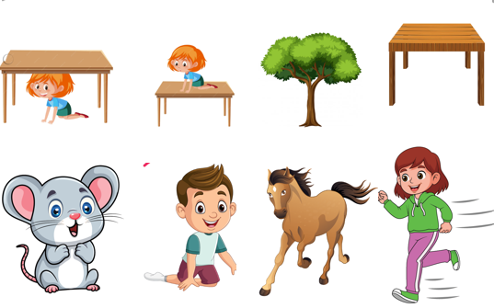
1. Rituel
2. Vocabulaire
3. Lecture
4.Ecriture
5.Pratique autonome
6.Jeu
Maintenant, on va commencer le jeu. Qui veut passer au tableau?
Le gagnant sera celui qui aura plus de réponses correctes.

Slide 50

Rebrassage du vocabulaire (3)
Trouvez les mots qui manquent
الإعداد المادي للأستاذ

Slide 51
1. Rituel
2. Vocabulaire
3. Lecture
4.Ecriture
5.Pratique autonome
6.Jeu
Observez bien les images. Je vais masquer 2 images.

Slide 52

1. Rituel
2. Vocabulaire
3. Lecture
4.Ecriture
5.Pratique autonome
6.Jeu
Quels sont les mots qui manquent.

Slide 53
1. Rituel
2. Vocabulaire
3. Lecture
4.Ecriture
5.Pratique autonome
6.Jeu
Les mots qui manquaient sont: sur, une souris

Slide 54
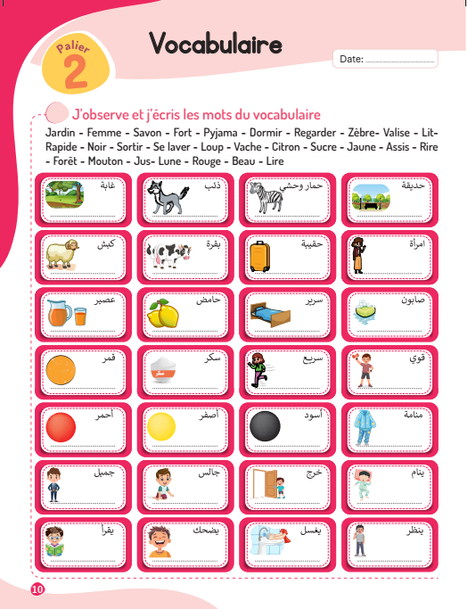
1. Rituel
2. Vocabulaire
3. Lecture
4.Ecriture
5.Pratique autonome
6.Jeu
A la maison vous allez chercher et écrire les mots du vocabulaire que nous avons vu. Exemple: assis
Assis

Slide 55
Lecture - Ecriture
Syllabes simples avec s- ch- b- d
الإعداد المادي للأستاذ

Slide 56
1. Rituel
2. Vocabulaire
3. Lecture
4.Ecriture
5.Pratique autonome
6.Jeu
Nous allons apprendre à lire des syllabes simples avec les lettres «s» «ch » «b» et « d ».
s + ( a - o - u - i - e – é-ou)
ch+ ( a - o - u - i - e – é-ou)
b + ( a - o - u - i - e – é-ou)
d + ( a - o - u - i - e – é-ou)

Slide 57
1. Rituel
2. Vocabulaire
3. Lecture
4.Ecriture
5.Pratique autonome
6.Jeu
C’est la lettre s minuscule . Elle fait le son «s ». Lisons ensemble. s, « s »
s

Slide 58
1. Rituel
2. Vocabulaire
3. Lecture
4.Ecriture
5.Pratique autonome
6.Jeu
C’est la lettre S majuscule . Elle fait le son « s». Lisons ensemble. s, « s »
S

Slide 59
1. Rituel
2. Vocabulaire
3. Lecture
4.Ecriture
5.Pratique autonome
6.Jeu
Les lettres c et h . Elles font le son « ch ». Lisons ensemble. C-h, « ch »
ch

Slide 60
1. Rituel
2. Vocabulaire
3. Lecture
4.Ecriture
5.Pratique autonome
6.Jeu
C’est la lettre b minuscule . Elle fait le son «b». Lisons ensemble.
b

Slide 61
1. Rituel
2. Vocabulaire
3. Lecture
4.Ecriture
5.Pratique autonome
6.Jeu
C’est la lettre B majuscule . Elle fait le son «b». Lisons ensemble.
B

Slide 62
1. Rituel
2. Vocabulaire
3. Lecture
4.Ecriture
5.Pratique autonome
6.Jeu
C’est la lettre d minuscule . Elle fait le son «d». Lisons ensemble.
d

Slide 63
1. Rituel
2. Vocabulaire
3. Lecture
4.Ecriture
5.Pratique autonome
6.Jeu
C’est la lettre D majuscule . Elle fait le son «d». Lisons ensemble.
D

Slide 64
1. Rituel
2. Vocabulaire
3. Lecture
4.Ecriture
5.Pratique autonome
6.Jeu
  « s» « a » qui veut lire les lettres ?
Dire le son des lettres. L’enseignant (e) désigne trois élèves pour lire.
s
a

Slide 65
1. Rituel
2. Vocabulaire
3. Lecture
4.Ecriture
5.Pratique autonome
6.Jeu
  « sa ». Quand la lettre s est à côté de la lettre a , ça fait « sa ». « s» « a » « sa ».
  Lisons ensemble «s» « a » «sa».
sa

Slide 66
1. Rituel
2. Vocabulaire
3. Lecture
4.Ecriture
5.Pratique autonome
6.Jeu
  «ch» « o » .Lisons ensemble.
Dire le son des lettres. L’enseignant (e) désigne trois élèves pour lire.
ch
o

Slide 67
1. Rituel
2. Vocabulaire
3. Lecture
4.Ecriture
5.Pratique autonome
6.Jeu
  « cho ». Quand les lettres ch sont à côté de la lettre o, ça fait « cho ». « ch» « o » « cho ».
  Lisons ensemble « ch» « o » « cho ».
cho

Slide 68
1. Rituel
2. Vocabulaire
3. Lecture
4.Ecriture
5.Pratique autonome
6.Jeu
  «b» « i » qui veut lire les lettres ?
Dire le son des lettres. L’enseignant (e) désigne trois élèves pour lire.
b
i

Slide 69
1. Rituel
2. Vocabulaire
3. Lecture
4.Ecriture
5.Pratique autonome
6.Jeu
  « bi ». Quand la lettre b est à côté de la lettre i . ça fait « bi ». «b» « i » «bi ».
  Lisons ensemble « b» « i » « bi ». Qui veut lire «b» « i » « bi ».
  L’enseignant (e) désigne trois élèves pour lire.
bi

Slide 70
1. Rituel
2. Vocabulaire
3. Lecture
4.Ecriture
5.Pratique autonome
6.Jeu
  « d» « e » Lisons ensemble.
Dire le son des lettres. L’enseignant (e) désigne trois élèves pour lire.
d
e

Slide 71
1. Rituel
2. Vocabulaire
3. Lecture
4.Ecriture
5.Pratique autonome
6.Jeu
  Qui v« de ». Quand la lettre d est à côté de la lettre e , ça fait le son « de ». « d» « e » « de ».
  Lisons ensemble « d» « e » « de ».
de

Slide 72
1. Rituel
2. Vocabulaire
3. Lecture
4.Ecriture
5.Pratique autonome
6.Jeu
  « s» « é » Lisons ensemble.
Dire le son des lettres. L’enseignant (e) désigne trois élèves pour lire.
s
é

Slide 73
1. Rituel
2. Vocabulaire
3. Lecture
4.Ecriture
5.Pratique autonome
6.Jeu
  « sé ». Quand la lettre s est à côté de la lettre é . ça fait le son « sé ». « s» « é » «sé».
  Lisons ensemble «s» « é » «sé »..
sé

Slide 74
1. Rituel
2. Vocabulaire
3. Lecture
4.Ecriture
5.Pratique autonome
6.Jeu
  «ch» « u » qui veut lire les lettres ?
Dire le son des lettres. L’enseignant (e) désigne trois élèves pour lire.
ch
u

Slide 75
1. Rituel
2. Vocabulaire
3. Lecture
4.Ecriture
5.Pratique autonome
6.Jeu
  «chu». Quand les lettre ch sont à côté de la lettre u, ça fait le son «chu». «ch» «u» «chu».
  Lisons ensemble « ch » « u » « chu ».
chu

Slide 76
1. Rituel
2. Vocabulaire
3. Lecture
4.Ecriture
5.Pratique autonome
6.Jeu
  «b» « ou » qui veut lire ?
Dire le son des lettres. L’enseignant (e) désigne trois élèves pour lire.
b
ou

Slide 77
1. Rituel
2. Vocabulaire
3. Lecture
4.Ecriture
5.Pratique autonome
6.Jeu
  « bou». Quand la lettre b est à côté de ou , ça fait «bou ».«b» «ou » «bou ».
  Lisons ensemble «b» «ou» «bou».
bou

Slide 78
Rebrassage de lecture (1)
Je lis des syllabes
الإعداد المادي للأستاذ

Slide 79

1. Rituel
2. Vocabulaire
3. Lecture
4.Ecriture
5.Pratique autonome
6.Jeu
  Je vais lire les syllabes. Écoutez attentivement.
da | bé | si | chu | de | so | ad | ba | da
bo | sa | bi | bu | ché | abé | ab | bou
chi | bé | cha | su | dé | ché | cho | si

Slide 80
1. Rituel
2. Vocabulaire
3. Lecture
4.Ecriture
5.Pratique autonome
6.Jeu
  Lisons ensemble.
da | bé | si | chu | de | so | ad | ba | da
bo | sa | bi | bu | ché | abé | ab | bou
chi | bé | cha | su | dé | ché | cho | si

Slide 81
1. Rituel
2. Vocabulaire
3. Lecture
4.Ecriture
5.Pratique autonome
6.Jeu
  Qui veut lire? (Faire lire tous les élèves. Une ligne pour chacun)
da | bé | si | chu | de | so | ad | ba | da
bo | sa | bi | bu | ché | abé | ab | bou
chi | bé | cha | su | dé | ché | cho | si

Slide 82
Rebrassage de lecture (1)
Je lis des mots
الإعداد المادي للأستاذ

Slide 83
1. Rituel
2. Vocabulaire
3. Lecture
4.Ecriture
5.Pratique autonome
6.Jeu
  Nous allons apprendre à lire des mots ensemble. On lit les lettres de gauche à droite.
nora

Slide 84
1. Rituel
2. Vocabulaire
3. Lecture
4.Ecriture
5.Pratique autonome
6.Jeu
  Ecoutez comment je lis : «r» «a» «ra». «ch» «a» «cha». «ra» «cha » . «racha».
  Lisons ensemble : «r» «a» «ra». «ch» «a» «cha». «ra» «cha » . «racha».
  Qui veut lire?
ra cha

Slide 85
1. Rituel
2. Vocabulaire
3. Lecture
4.Ecriture
5.Pratique autonome
6.Jeu
  «ch» , «a» «cha». Je lis « cha» sans prononcer le t qui est une lettre muette.
  Lisons ensemble « chat». Qui veut lire? L’enseignant (e) désigne plusieurs élèves élèves pour lire.
chat

Slide 86
1. Rituel
2. Vocabulaire
3. Lecture
4.Ecriture
5.Pratique autonome
6.Jeu
  Ecoutez comment je lis : «s» «a» «sa». «b» «o» «bo». «sa» « bo» .«sabo».
  Lisons ensemble «s» «a» «sa». «b» «o» «bo». «sa» « bo» .«sabo».
  Qui veut lire?
sa bot

Slide 87
1. Rituel
2. Vocabulaire
3. Lecture
4.Ecriture
5.Pratique autonome
6.Jeu
Maintenant, lisons ensemble.
solide | sache | mouche | adossé | chou | vache
chat | doré | ruche | sabot | lavabo | balade
soda | sirop | dame | bobine | séché | bovidé
bouche | douche | dune | boule | lavabo | dort

Slide 88
1. Rituel
2. Vocabulaire
3. Lecture
4.Ecriture
5.Pratique autonome
6.Jeu
Maintenant, qui veut lire les mots. Faire passer toute la classe.
solide | sache | mouche | adossé | chou | vache
chat | doré | ruche | sabot | lavabo | balade
soda | sirop | dame | bobine | séché | bovidé
bouche | douche | dune | boule | lavabo | dort

Slide 89

Rebrassage de lecture (2)
Le jeu du duel
الإعداد المادي للأستاذ

Slide 90
1. Rituel
2. Vocabulaire
3. Lecture
4.Ecriture
5.Pratique autonome
6.Jeu
Vous allez passer au tableau pour jouer à deux. Un élève montre quatre mots, un après l’autre, et l’autre lit les mots. Par la suite les rôles seront échangés.
  .
Je montre 4 mots ou syllabes au hasard
Je lis les mots
ou les syllabes

Slide 91
1. Rituel
2. Vocabulaire
3. Lecture
4.Ecriture
5.Pratique autonome
6.Jeu
Maintenant, on va commencer le jeu. Qui veut passer au tableau?
Le gagnant sera celui qui aura plus de lectures correctes.
.
  .
solide | sache | mouche | adossé | chou | vache
chat | doré | ruche | sabot | lavabo | balade
soda | sirop | dame | bobine | séché | bovidé
bouche | douche | dune | boule | lavabo | dort

Slide 92
Lecture
des mots-outils
sous – sur – dans
الإعداد المادي للأستاذ

Slide 93
1. Rituel
2. Vocabulaire
3. Lecture
4.Ecriture
5.Pratique autonome
6.Jeu
  Nous allons apprendre de nouveaux mots outils.
sous – sur - dans

Slide 94
1. Rituel
2. Vocabulaire
3. Lecture
4.Ecriture
5.Pratique autonome
6.Jeu
  Lisons ensemble.
  Qui veut lire? L’enseignant (e) désigne trois élèves pour lire .
sous sur dans
au pour elle voici avec

Slide 95
Rebrassage de lecture (3)
Je lis des phrases
الإعداد المادي للأستاذ

Slide 96
1. Rituel
2. Vocabulaire
3. Lecture
4.Ecriture
5.Pratique autonome
6.Jeu
ssssdd
Lisons ensemble..
Salima a un joli châle.
La dame a acheté des bijoux.
L’animal est dans sa niche

Slide 97
Ecriture
Des mots et des phrases avec:
«s-ch-b- d»
الإعداد المادي للأستاذ

Slide 98


1. Rituel
2. Vocabulaire
3. Lecture
4.Ecriture
5.Pratique autonome
6.Jeu
  Laissez un petit espace entre les lettres d’un même mot et un espace plus grand entre les mots.
  L’enseignant donne une rétroaction positive ou corrective
Je vais écrire au tableau la phrase:Le bébé se cache sous le lit. Observez bien.
Prenez vos ardoises recopiez la phrase.
Le bébé se cache sous le lit.

Slide 99
Pratique autonome
Je m’exerce dans mon livret d’activités .
الإعداد المادي للأستاذ

Slide 100
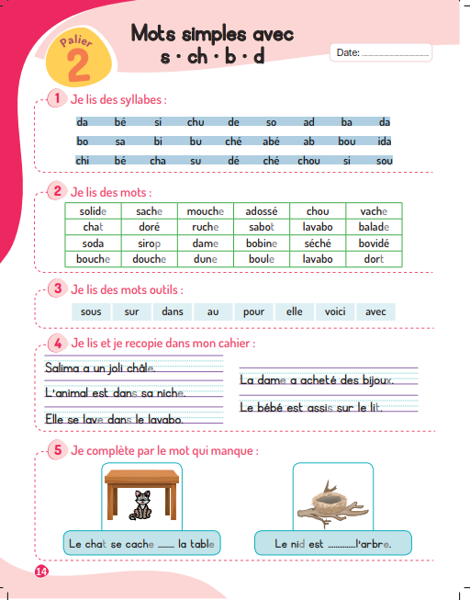
1. Rituel
2. Vocabulaire
3. Lecture
4.Ecriture
5.Pratique autonome
6.Jeu
Activité 1 et 2 page 14. Lisez à votre voisin à voix basse . Ensuite, échangez les rôles.
L’enseignant (e ) circule entre les rangs et donne une rétroaction positive ou corrective.

Slide 101
1. Rituel
2. Vocabulaire
3. Lecture
4.Ecriture
5.Pratique autonome
6.Jeu
Prenez l’activité 3 et 4 , page 14. Lisez à votre voisin à voix basse . Ensuite, échangez les rôles.

Slide 102
1. Rituel
2. Vocabulaire
3. Lecture
4.Ecriture
5.Pratique autonome
6.Jeu
Prenez la page 14
Devoir à la maison
Je lis, Act 2 et 3.
Je recopie, Act 4.
J’écris les mots, Act5.

Slide 103

Jeux
Panier des lettres / syllabes
الإعداد المادي للأستاذ

Slide 104

Jeu du panier
Objectifs de l’activité:
Reconnaître la correspondance graphème / phonème.
Reconnaitre les lettres de l’alphabet, lire des syllabes
Produire des mots à partir de syllabes.
Le outils: un petit panier, cartes des lettres, tableau syllabique, une cloche
La durée: de 10 à 12mn(deux fois/semaine au minimum)
Les étapes de l’activité:
Dans un petit panier, L’enseignant met un ensemble de cartes de lettres/ syllabes et les présente l’une après l’autre aux apprenants en prononçant le son de chaque lettre/syllabe et en la montrant sur le tableau syllabique accroché au mur;
Les apprenants s’assoient en cercle et au signal (musique ou applaudissement), ils font passer le panier;
Une fois le signal (musique ou applaudissement) s’arrête , l’apprenant qui a le panier choisit une seule carte, il lit la lettre/la syllabe et la présente à chaque membre du groupe qui la répète à son tour à haute voix; puis il la montre sur le tableau syllabique; le jeu continue jusqu’à la lecture de toutes les lettres/les syllabes qui sont dans le panier.
Remarques:
Plus tard, on demande aux apprenants au fur et à mesure de produire un mot commençant par cette lettre ou syllabe;
à chaque séance, on ajoute de nouvelles lettres/syllabes au panier.

Slide 105

1. Rituel
2. Vocabulaire
3. Lecture
4.Ecriture
5.Pratique autonome
6.Jeu
Nous allons jouer au jeu « panier des syllabes »
Le professeur explique les règles du jeu selon la fiche descriptive du jeu.

Slide 106
1. Rituel
2. Vocabulaire
3. Lecture
4.Ecriture
5.Pratique autonome
6.Jeu
Maintenant, on va commencer le jeu.
L’enseignant ( e ) annonce le début du jeu et au signal l’élève qui a le panier à la main prend une carte et la lit et la présente
à chaque membre du groupe qui la répète à son tour à haute voix;

Slide 107
1. Rituel
2. Vocabulaire
3. Lecture
4.Ecriture
5.Pratique autonome
6.Jeu
La séance d’aujourd’hui est terminée
A demain !

Slide 108
Réflexions de l’enseignant
Je note mes observations dans le cahier-journal
الإعداد المادي للأستاذ

Slide 109

A la fin de la séance d’aujourd’hui, au moins 80% des élèves devraient être capables de :
Comprendre et produire les mots du vocabulaire
Lire et écrire les lettres présentées.
Les objectifs de ma séance ont-ils été atteints ?
Sinon, pourquoi ?
Que faudrait-il faire pour les prochaines séances ?

